Slide 1

C언어로 배우는 프로그래밍 기초
Perfect C
(3판)
강환수•강환일•이동규 지음

Slide 2
제 11 장
포인터 기초

Slide 3
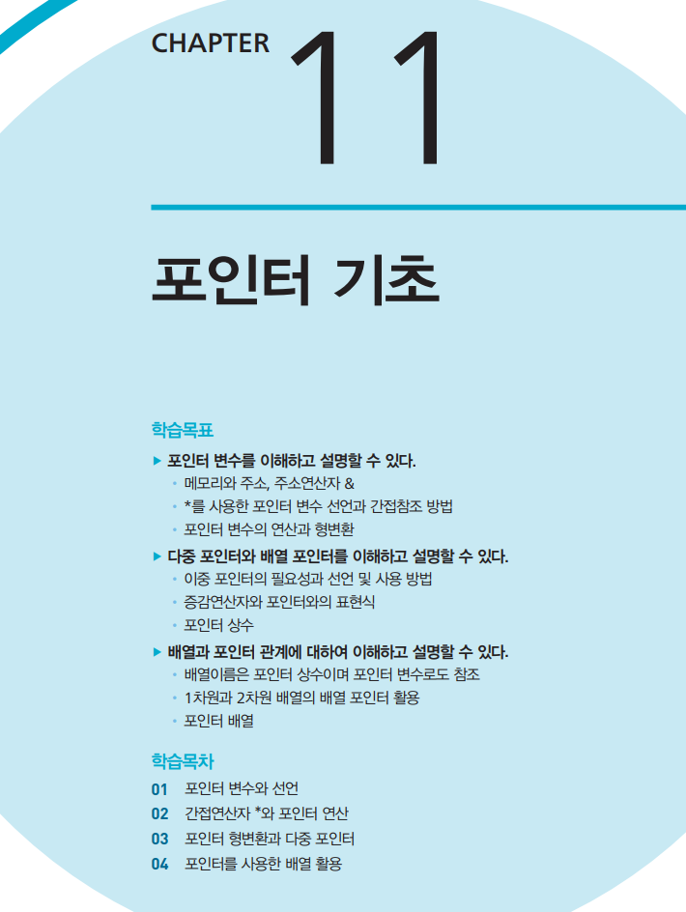
단원 목표

Slide 4
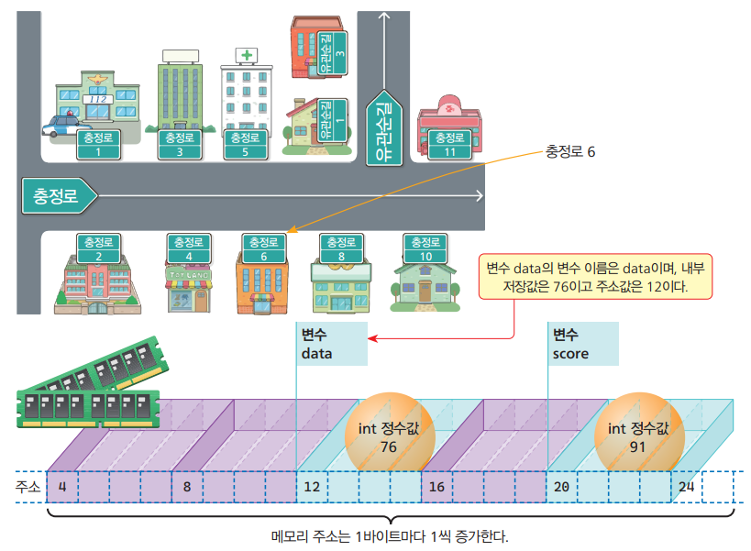
주소 개념
고유한 주소(address)
메모리 공간은 8비트인 1 바이트마다 고유한 숫자
0부터 바이트마다 1씩 증가
메모리 주소는 저장 장소인 변수이름과 함께 기억장소를 참조하는 또 다른 방법

Slide 5
주소연산자 &
&(ampersand)가 피연산자인 변수의 메모리 주소를 반환
함수 scanf()에서
일반 변수 앞에는 주소연산자 &를 사용
변수의 주소 값
형식제어문자 %p로 직접 출력
윈도 10의 64비트 시스템 주소 값
8바이트(64비트)
16진수의 16개 자릿수로 출력
형식제어문자 %llu로 출력
%llu는 long long unsigned를 의미
64비트의 0과 양수의 정수형을 위한 형식제어문자
자료형 uintptr_t
typedef unsigned __int64 uintptr_t;
헤더파일 vadefs.h에 unsigned __int64와 동일한 자료형으로 정의
__int64는 long long int와 같이 64비트 정수 자료형
연산자 sizeof(&input)의 반환 값
자료형 size_t 유형의 주소의 크기, 형식제어문자 %zu로 출력
z는 size를 u는 unsigned를 의미
자료형 size_t: unsigned long long
연산자 sizeof의 반환 값
%zd로도 가능

Slide 6
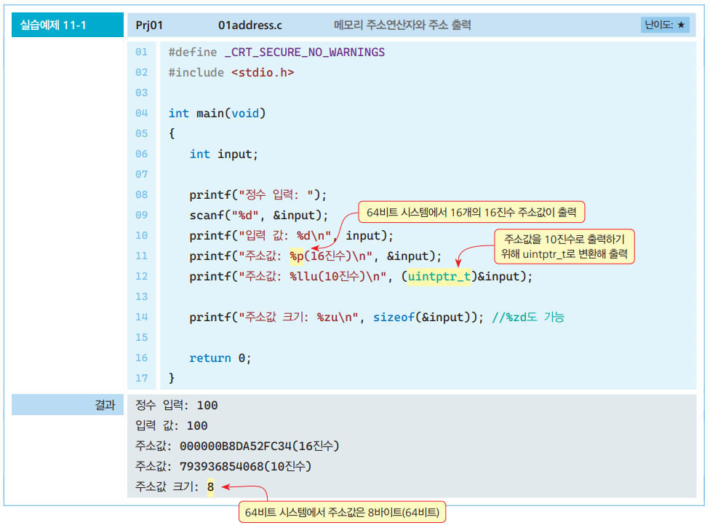
메모리 주소연산자와 주소 출력

Slide 7
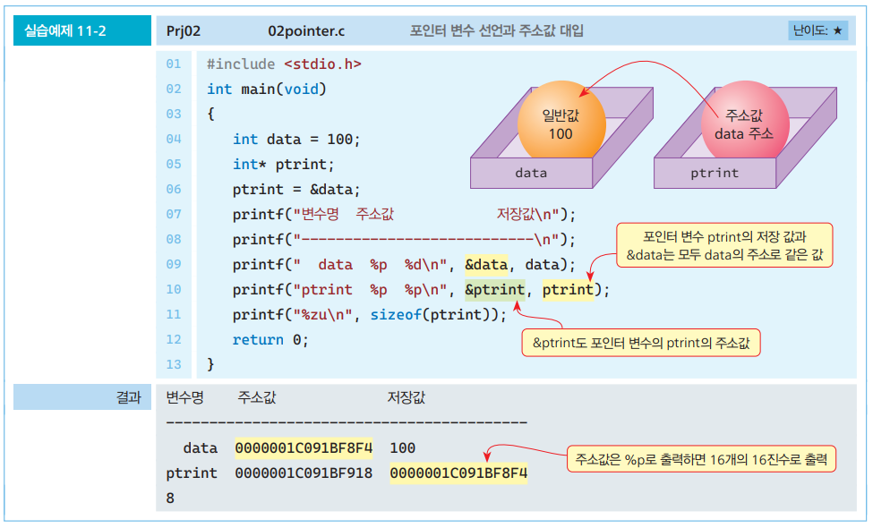
포인터 변수 선언
포인터 변수 선언과 주소값 대입

Slide 8
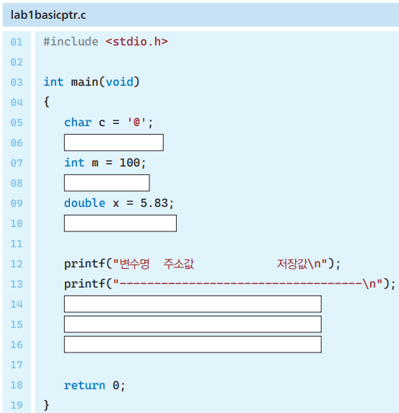
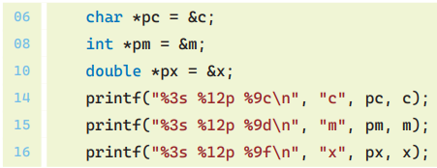
LAB 다양한 자료형 포인터 변수 선언에 의한 주소값 출력
char 포인터 변수 선언: char *pc
int 포인터 변수 선언: int *pm
double 포인터 변수 선언: double *px

Slide 9
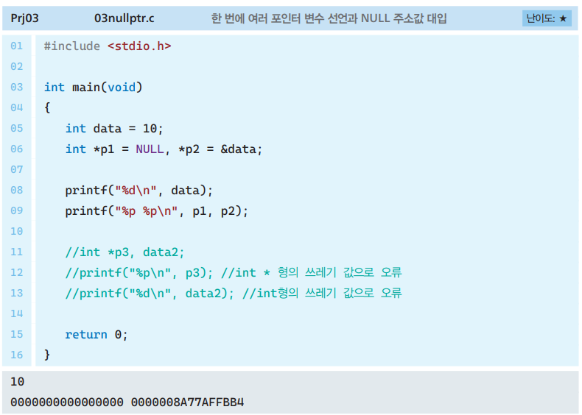
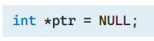
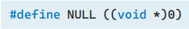
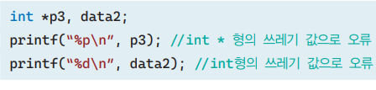
한 번에 여러 포인터 변수 선언과 NULL 주소값 대입
여러 개의 포인터 변수를 한 번에 선언
콤마 이후에 변수마다 *를 앞에 기술
포인터 변수도 다른 일반 변수와 같이 지역변수로 선언
초기 값을 대입하지 않으면 쓰레기 값이 들어가므로
포인터 변수에 지정할 특별한 초기 값이 없는 경우
0번 주소 값인 NULL로 초기 값을 저장

Slide 10
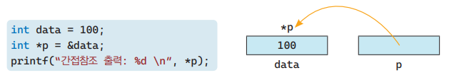
간접연산자 *
간접연산자 (indirection operator) *를 사용한 역참조
포인터 변수가 갖는 주소로 그 주소의 원래 변수를 참조하는 연산자와 방법
단항 연산자인 간접연산자 *
전위연산자로 피연산자는 포인터
*p는 피연산자인 p가 가리키는 변수 자체를 반환
포인터 p는 data의 주소 값을 가지므로 *p는 data와 같음
포인터 p가 가리키는 변수가 data라면 *p은 변수 data 를 의미
*p로 data 변수 저장 장소인 l-value와 참조 값인 r-value로 참조 가능
변수 data로 가능한 작업은 *p로도 가능
문장 *p = 200;으로 변수 data 의 저장 값을 200으로 수정 가능

Slide 11
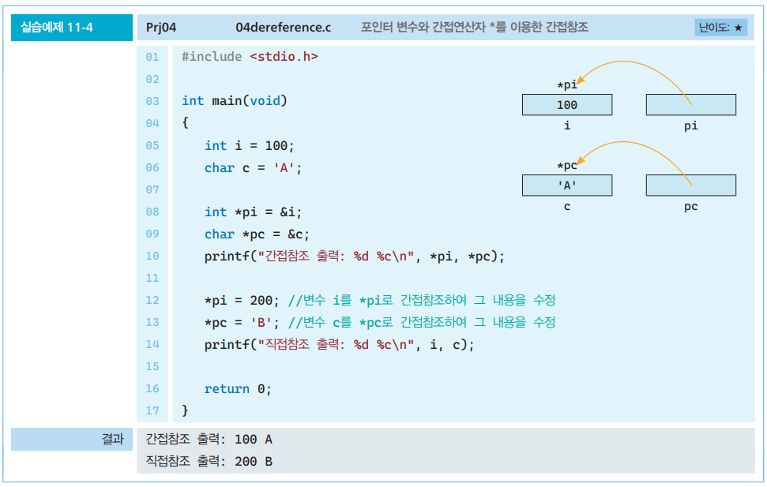
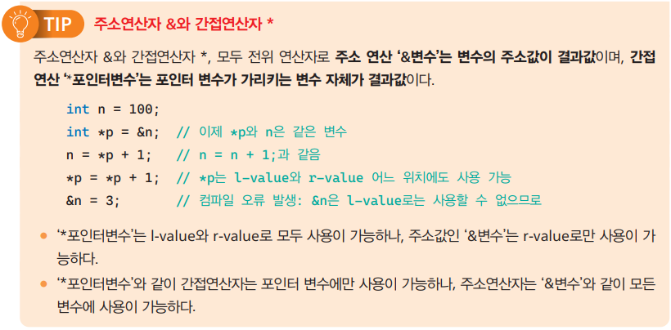
포인터 변수와 간접연산자 *를 이용한 간접참조

Slide 12
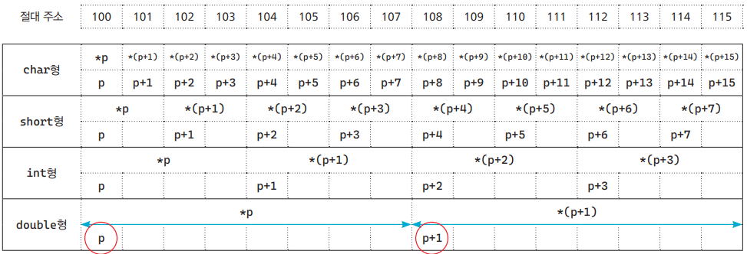
포인터 변수의 연산
주소 연산
간단한 더하기와 뺄셈 연산으로 이웃한 변수의 주소 연산을 수행
절대적인 주소의 계산이 아니며, 변수 자료형의 상대적인 위치에 대한 연산
p+1: p가 가리키는 자료형의 다음 주소로 실제 주소 값
p + [자료형크기(바이트)]
p+2: p가 가리키는 자료형의 다음 다음 주소로 실제 주소 값
p + [자료형크기(바이트)]*2
p+i: p가 가리키는 자료형의 다음 i번째 주소로 실제 주소 값
p + [자료형크기(바이트)]*i

Slide 13
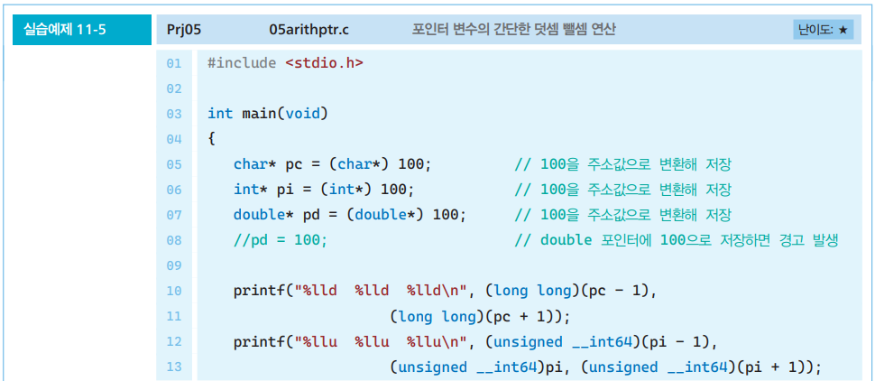
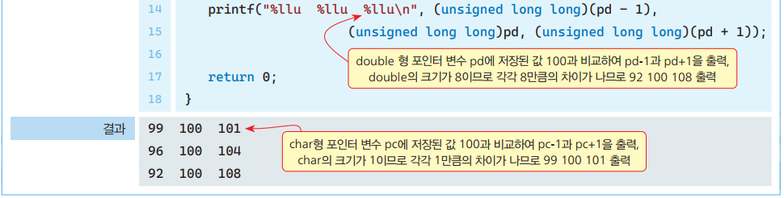
포인터 변수의 간단한 덧셈 뺄셈 연산

Slide 14
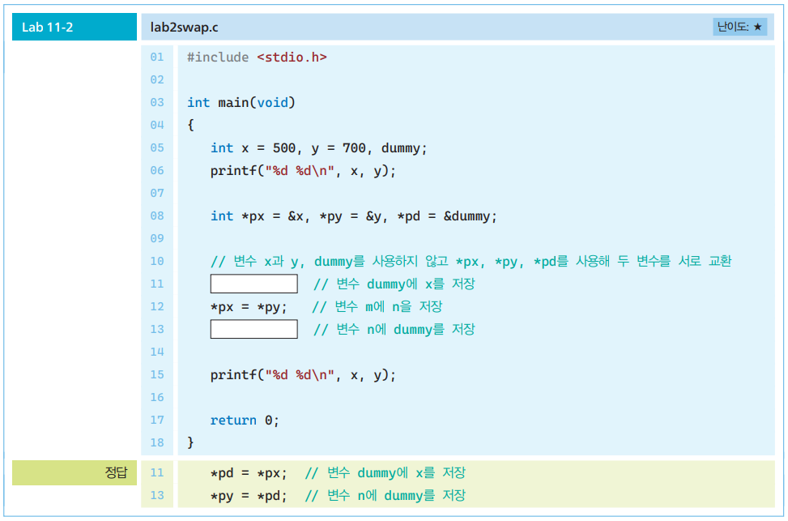
LAB 포인터를 이용하여 두 수의 값을 교환하는 프로그램
정수 int 자료형 두 변수 x, y에 저장된 두 값을 서로 교환하는 프로그램
임시변수인 dummy를 포함해 일반 변수는 사용하지 않고
모두 포인터 변수인 px, py, pd 만을 사용

Slide 15
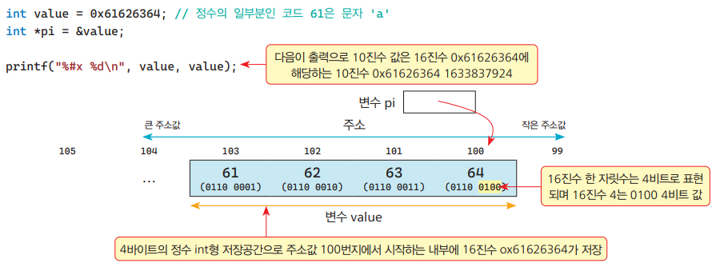
변수의 내부 저장 표현
변수 value에 16진수 0x61626364를 저장
변수 value의 주소가 100번지
100번지 1바이트 내부에 16진수 64가 저장
다음 주소 101번지에는 63이 저장
다음에 각각 62, 61이 저장
즉 자연스럽게 0x61626364의 수가 큰 주소 값에서 작은 주소 값으로 저장
반환 주소 값은 가장 작은 주소 값에 해당

Slide 16
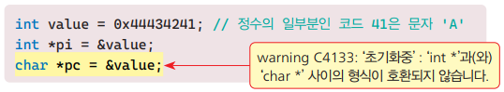
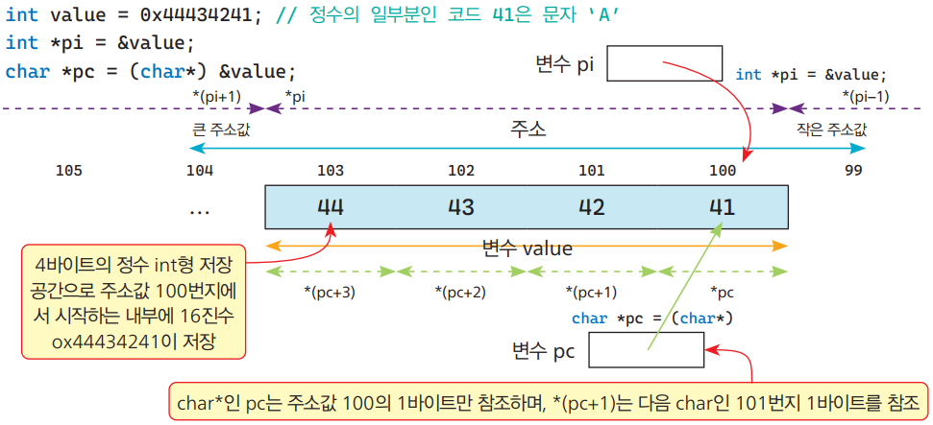
명시적 형변환
포인터 변수는 동일한 자료형끼리만 대입이 가능
만일 대입문에서 포인터의 자료형이 다르면 경고가 발생
포인터 변수는 자동으로 형변환(type cast)이 불가능
필요하면 명시적으로 형변환을 수행
*pc로 수행하는 간접참조
pc가 가리키는 주소에서부터 1바이트 크기의 char 형 자료를 참조
*pi 는 4바이트인 정수 0x44434241, *pc는 1바이트인 문자코드 0x41을 참조
포인터 변수
지정된 주소 값을 시작하여 그 변수 자료형의 크기만큼 저장공간을 참조
동일한 메모리의 내용과 주소로부터 참조하는 값이 포인터의 자료형에 따라 달라짐

Slide 17
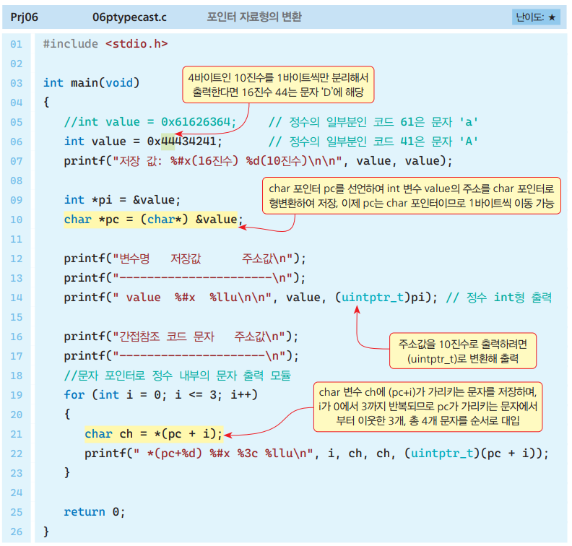
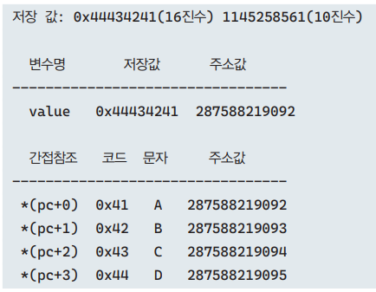
포인터 자료형의 변환

Slide 18
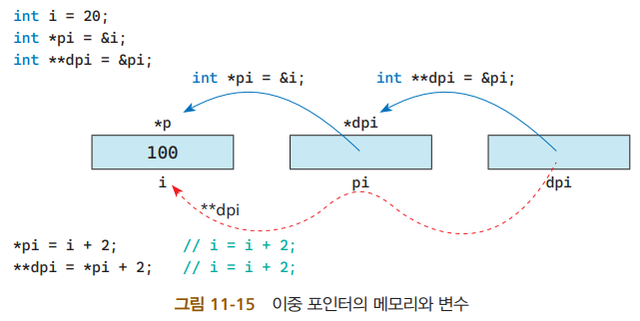
이중 포인터
포인터 변수의 주소 값을 갖는 변수
삼중 포인터
이중 포인터의 주소 값을 갖는 변수
모두 다중 포인터
변수 선언에서 *를 여러 번 이용하여 다중 포인터 변수를 선언
pi는 포인터
포인터 변수 pi의 주소 값을 저장하는 변수 dpi는 이중 포인터

Slide 19
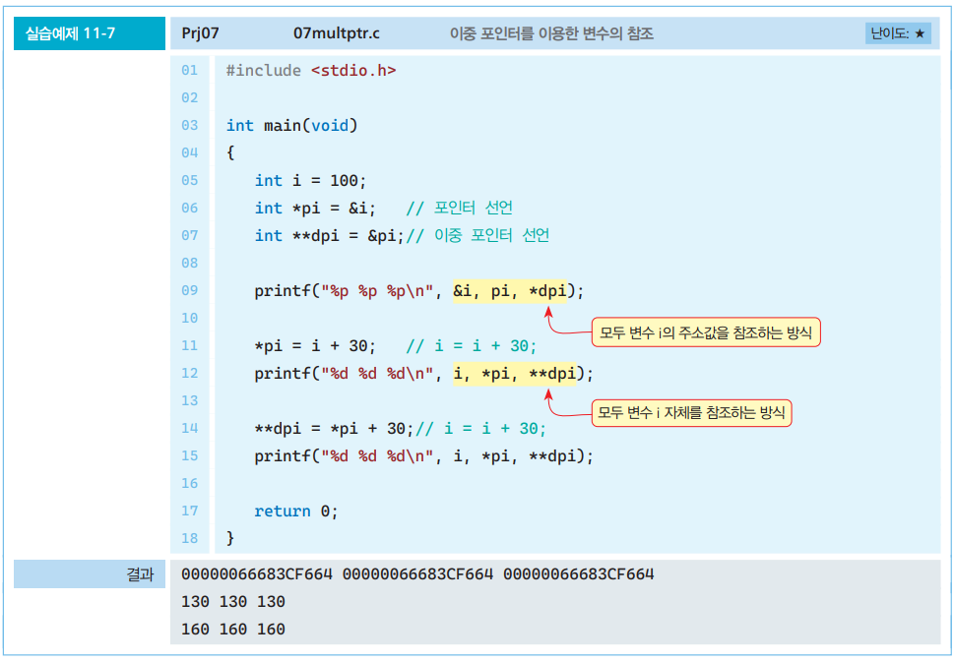
이중 포인터를 이용한 변수의 참조
이중 포인터 변수 dpi
**dpi가 바로 변수 I
문장 *pi = i + 2;
변수 i를 2 증가
문장 **dpi = *pi + 2;
변수 i를 2 증가

Slide 20
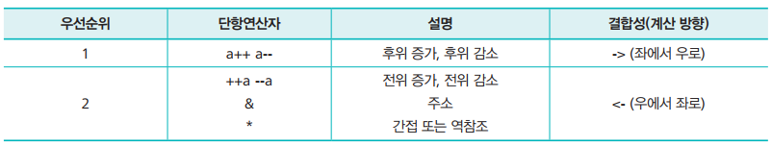
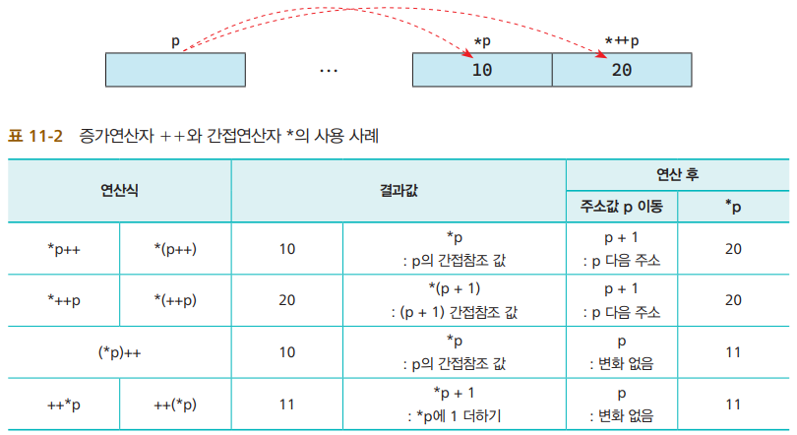
간접연산자와 증감연산자 활용
연산자 우선 순위
여러 연산 방법
*p++는 *(p++)으로 (*p)++와 다르다.
++*p와 ++(*p)는 같다.
*++p와 *(++p)는 같다.

Slide 21
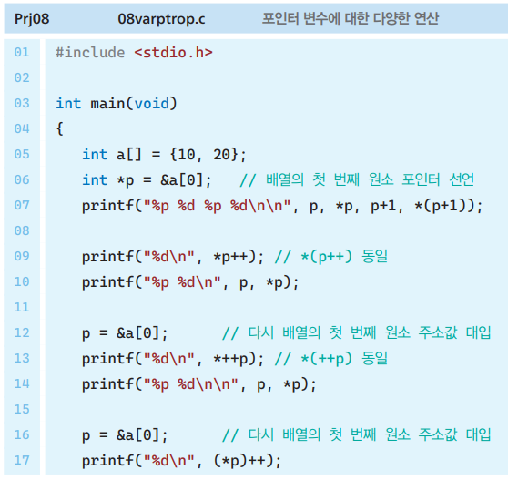
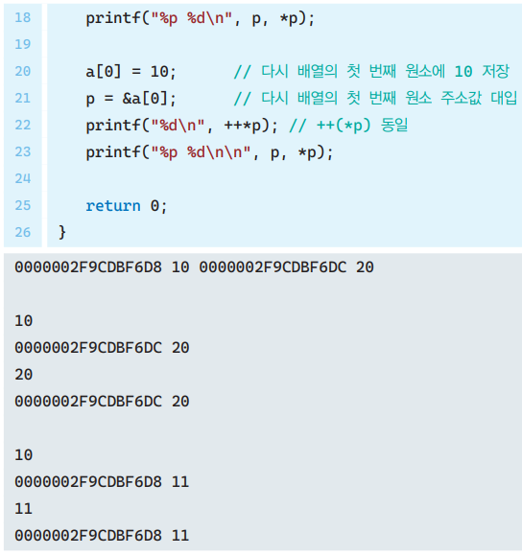
포인터 변수에 대한 다양한 연산

Slide 22
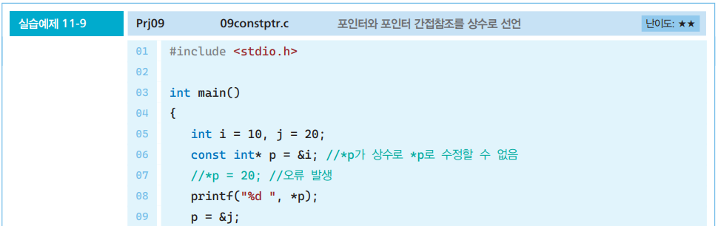
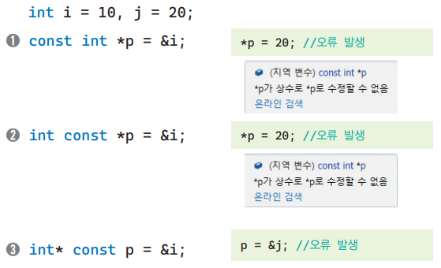
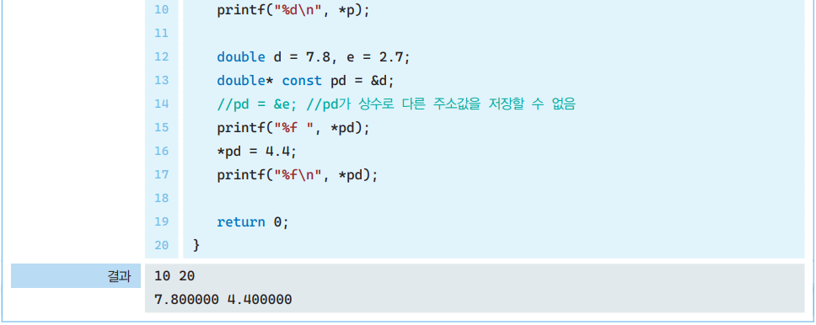
포인터 상수
포인터 변수도 const를 사용해 포인터 상수로 생성
위치는 세가지(3) 종류가 있지만
첫 번 째와 두 번째는 같은 의미이므로 두 가지 방식이 존재

Slide 23
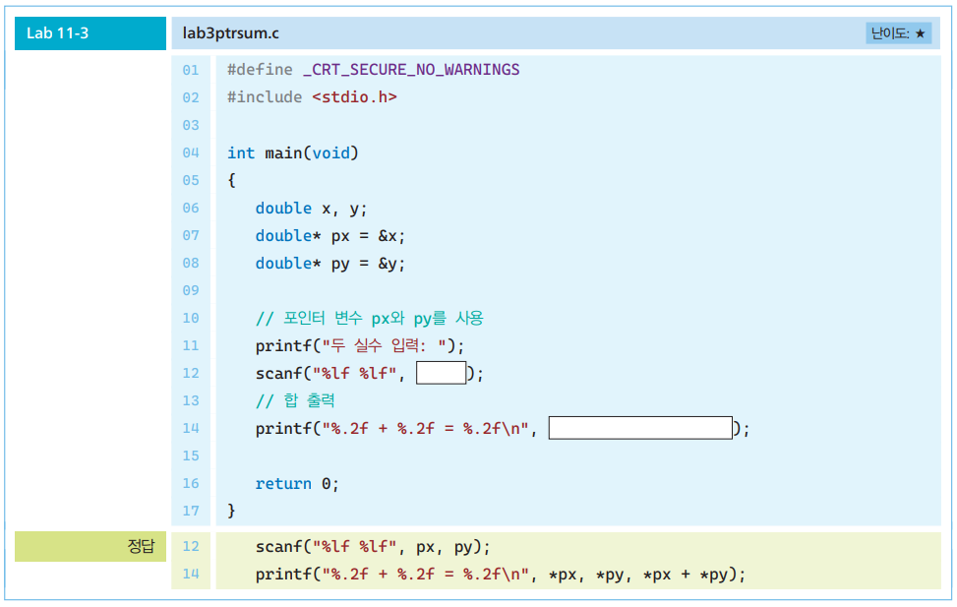
LAB 표준입력으로 받은 두 실수의 덧셈을 포인터 변수를 사용해 수행하고 출력
자료형 double로 선언된 두 변수 x와 y
표준입력으로 실수를 입력 받아 두 실수의 덧셈 결과를 출력

Slide 24
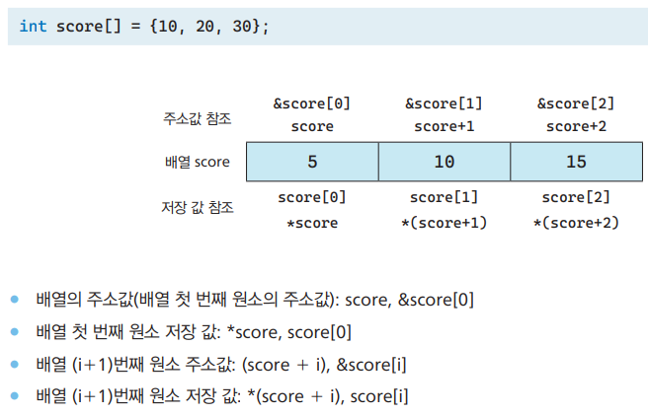
배열이름을 이용한 참조
배열 score
배열이름 score 자체가 배열 첫 원소의 주소값인 상수
연산식 (score + 1)
배열의 두 번째 원소의 주소값
일반화하면 (score + i)
배열의 (I + 1)번째 원소 주소
간접연산자로 사용한 *(score + i)
배열의 (i+1) 번째 원소값으로 score[i]와 동일

Slide 25
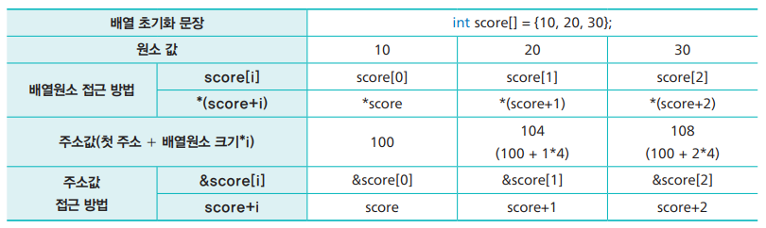
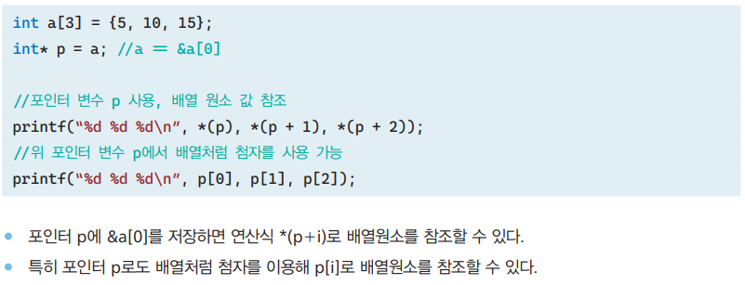
원소의 주소와 다양한 접근 방법
배열원소의 주소와 내용 값의 다양한 접근 방법

Slide 26
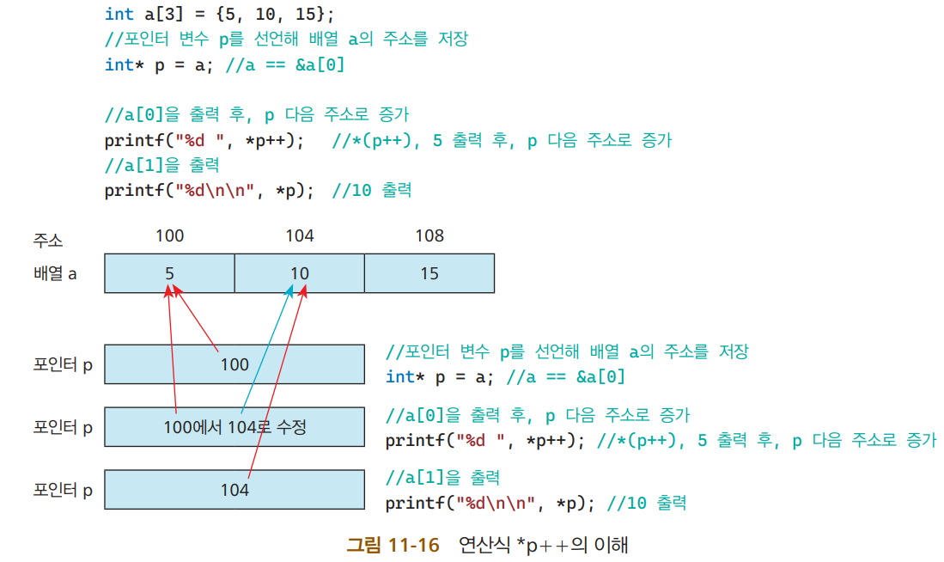
포인터 변수와 증감연산자 활용
p++, --p
p가 가리키는 변수의 주소에서 다음이나 이전 저장 공간의 주소로 수정 가능
연산식 *p++는 *(p++)를 의미
p가 원래 가리키는 값인 첫 번째 배열의 저장 값 참조
증가연산자 p++에 의해 p는 다음 주소값으로 저장

Slide 27
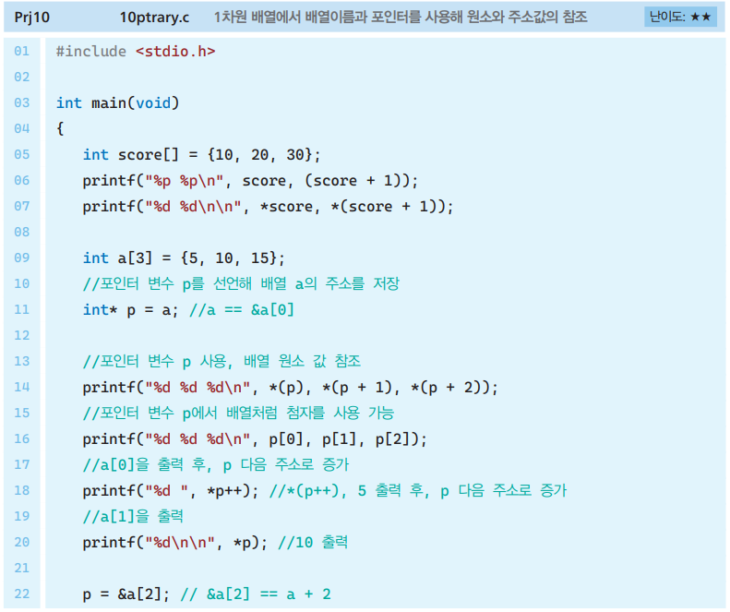
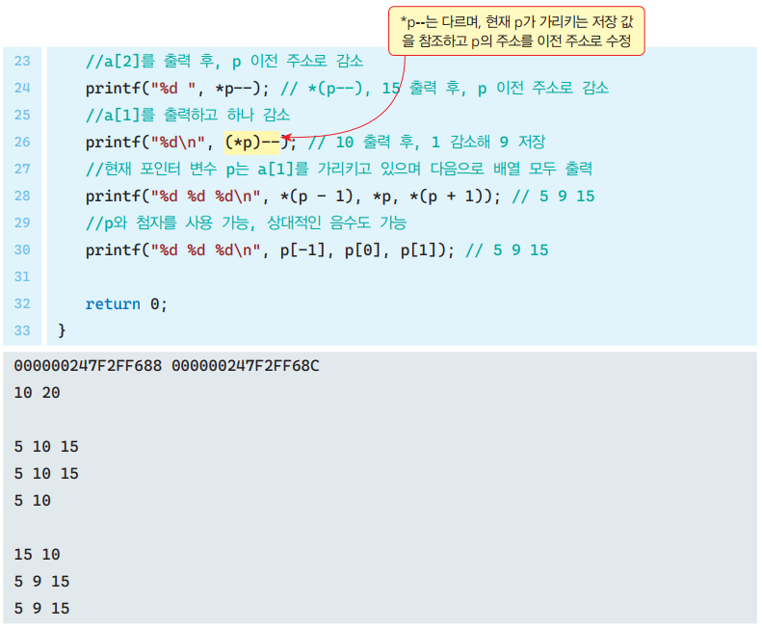
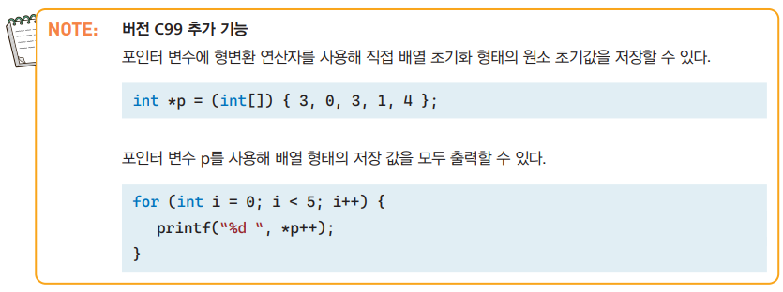
1차원 배열에서 배열이름과 포인터를 사용해 원소와 주소값의 참조

Slide 28
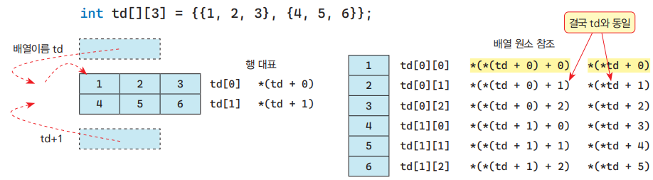
배열이름과 간접연산자로 참조
이차원 배열, 배열이름인 td는
배열을 대표하며 상수 td[0]를 가리키는 포인터 상수
그러면 td[0]는 무엇일까?
포인터 상수 td[0]
배열의 첫 행을 대표
첫 번째 원소 td[0][0]의 주소 값 &td[0][0]을 갖는 포인터 상수
그러므로 배열이름인 td
포인터의 포인터인 이중 포인터
td+1은 두 번째 행을 대표하는 주소 값
sizeof(td[0]), sizeof(td[1])
각각 첫 번째 행과 두 번째 행의 바이트 크기를 반환

Slide 29
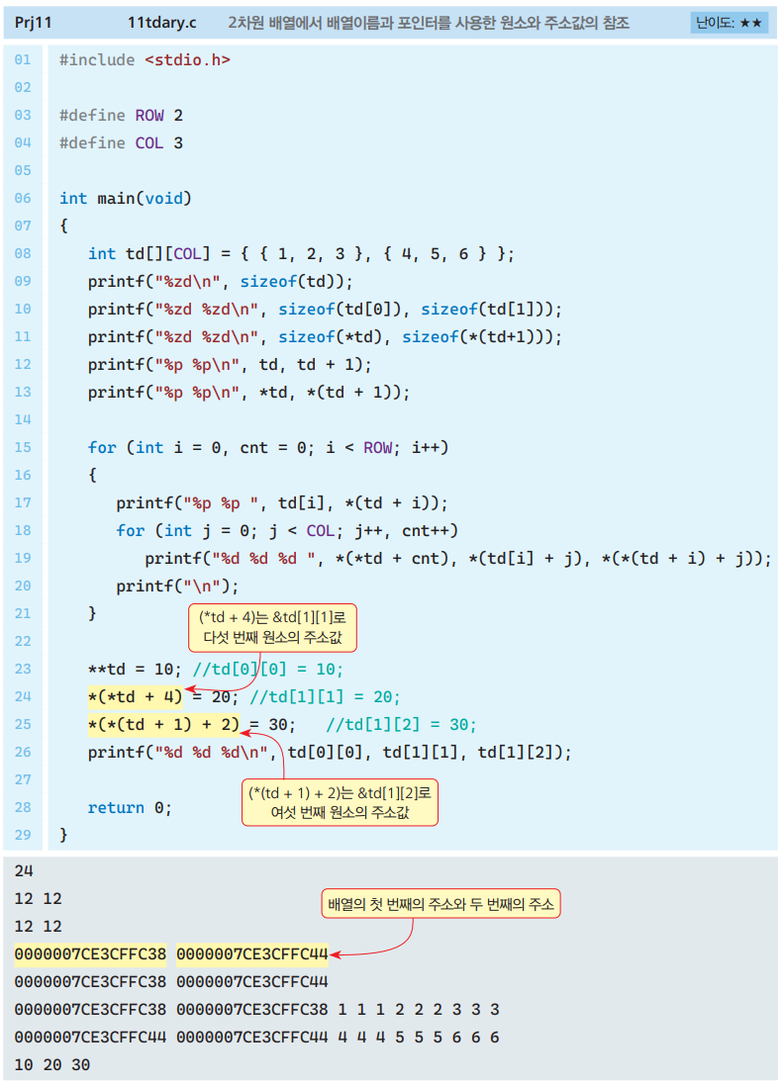
2차원 배열에서 배열이름과 포인터를 사용한 원소와 주소값의 참조
td[1]
두 번째 행의 첫 원소의 주소
*td[1]로 td[1][0]를 참조
*td
td[0]로 첫 번째 행의 일차원 배열을 의미
*td+1
그 다음 원소의 주소 값
그러므로 *td+i
배열의 (i+1)번째 원소의 주소 값
*(*td + i)
원소의 저장 값
**td = 10;
첫번째 원소 td[0][0]의 값을 10으로 수정
td가 이중 포인터
*(*td + 0)으로 간접연산자 *이 2개 필요

Slide 30
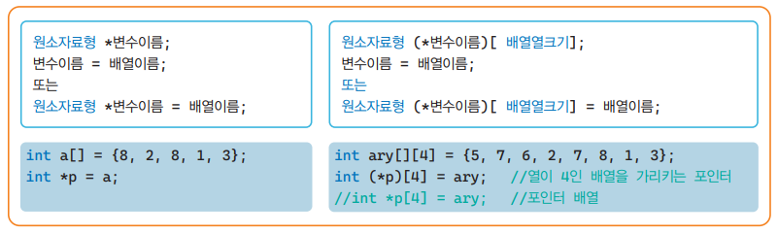
2차원 배열 포인터 선언
일차원 배열 int a[]의 주소
(int *)인 포인터 변수에 저장 가능
문장 int (*ptr)[4];로 선언
배열 포인터(pointer to array) 변수 ptr
괄호 (*ptr)은 반드시 필요
열이 4인 이차원 배열 ary[][4]의 주소 저장 가능
대괄호 사이의 4는 포인터가 가리키는 이차원 배열에서의 열 크기
이차원 배열의 주소를 저장하는 포인터 변수는 열 크기에 따라 변수 선언이 달라짐

Slide 31
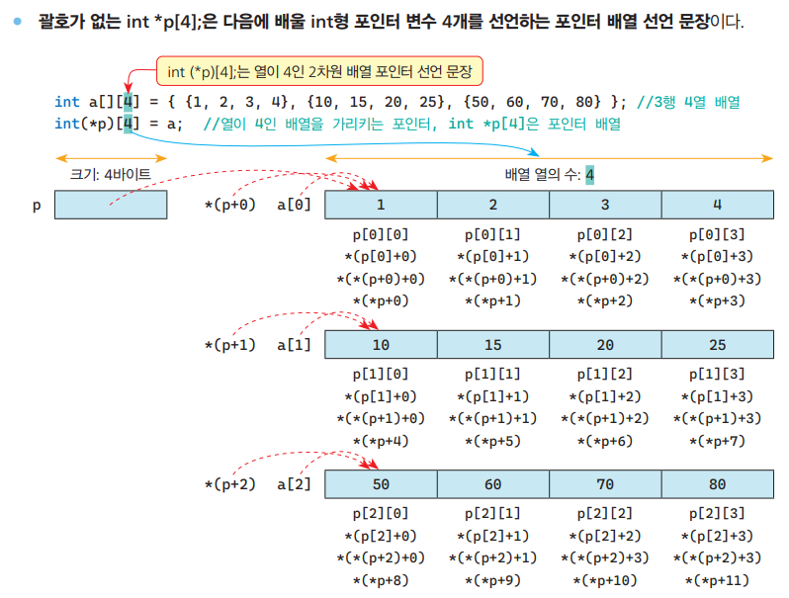
2차원 배열 포인터 선언
열이 4인 이차원 배열 포인터 p는 배열 첫 원소의 주소 값
배열 첫 원소를 참조하려면 **p를 이용

Slide 32
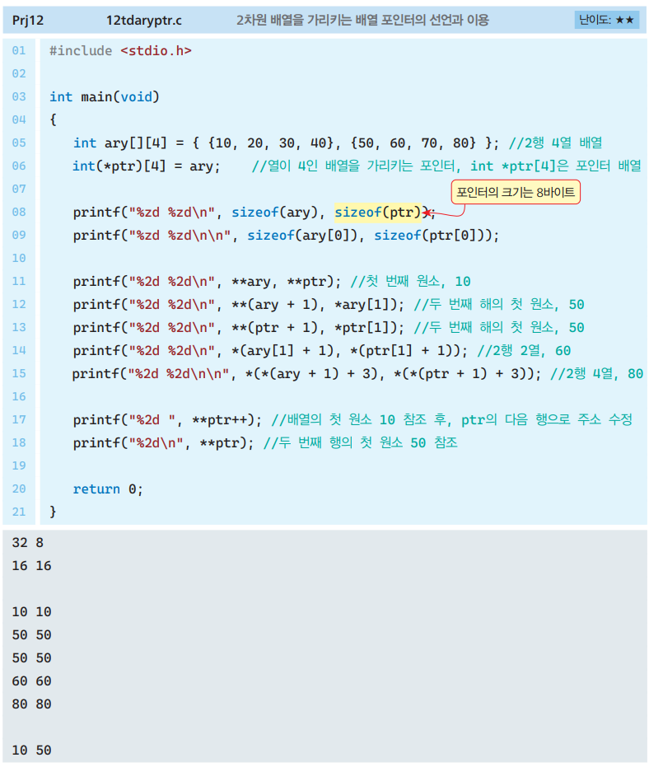
2차원 배열을 가리키는 배열 포인터의 선언과 이용
이차원 배열 배열이름 ary와 배열 포인터 ptr
연산자 sizeoof 결과 값은 서로 다름
즉 sizeof(a)는 배열의 총 크기인 48 = (4*3*4)
sizeof(p)는 단순히 포인터의 크기인 8(64비트 시스템인 경우)
연산식 *( p[i] + j )
(i+1) 행, (j+1)열 원소 참조
연산식 *( *(p + i) + j )
(i+1) 행, (j+1)열 원소 참조
연산식 **p++
연산 우선순위에 따라 **(p++)
현재 포인터가 가리키는 원소를 참조하고
p을 하나 증가시켜
다음 행의 첫 원소를 가리키게 하는 연산식

Slide 33
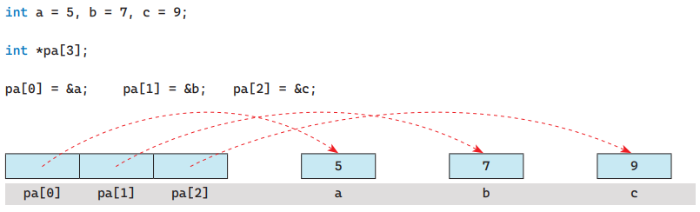
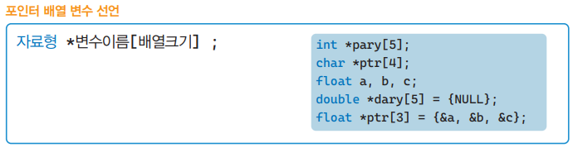
포인터 배열 개요와 선언
포인터 배열(array of pointer)
주소값을 저장하는 포인터를 배열 원소로 하는 배열
일반 배열 선언에서 변수이름 앞에 *를 붙이면 포인터 배열 변수 선언
int *pa[3]
배열크기가 3인 포인터 배열
pa[0]
변수 a의 주소를 저장
pa[1]: 변수 b의 주소를 저장
pa[2]: 변수 c의 주소를 저장
double *dary[5] = {NULL};
NULL 주소를 하나 지정, 나머지 모든 배열원소에 NULL 주소가 지정
문장 float *ptr[3] = {&a, &b, &c};
변수 주소를 하나 하나 직접 지정하여 저장 가능

Slide 34
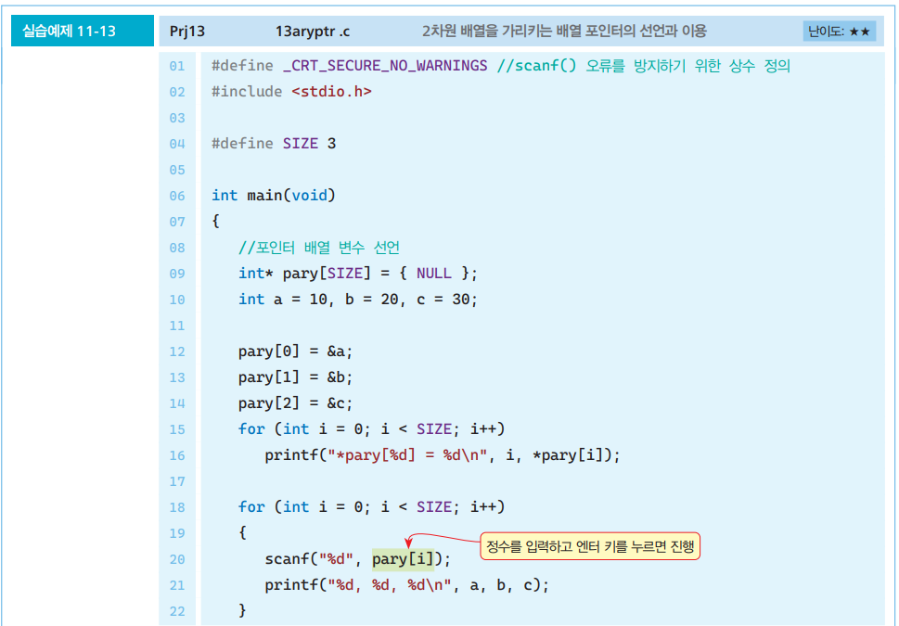
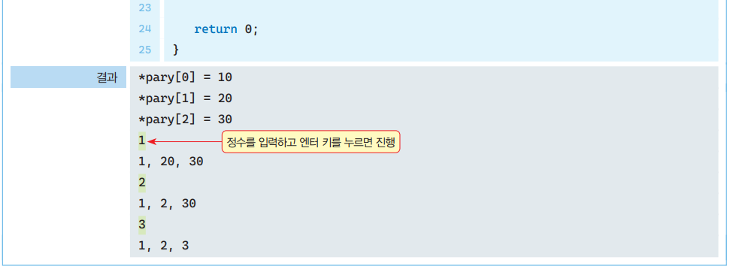
여러 포인터를 저장하는 포인터 배열의 선언과 이용
여러 포인터를 저장하는 포인터 배열의 선언과 이용
포인터 배열 pary
표준입력을 받아
포인터 배열 원소들이 가리키는 변수 a, b, c로 출력
반복문 내부 scanf()
pary[i]가 저장할 주소
그대로 사용

Slide 35
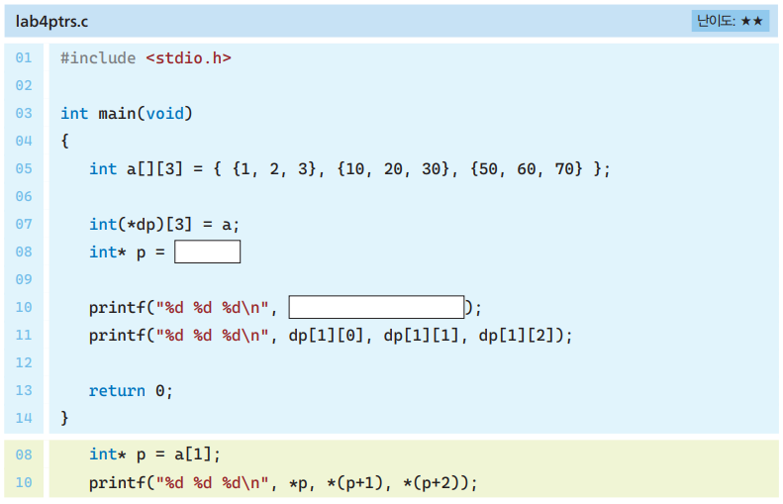
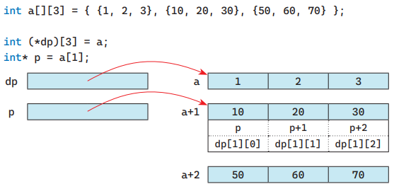
LAB 2차원 배열과 배열 포인터 활용
a: 열이 3인 이차원 배열
dp: 이차원 배열 포인터
배열 a를 가리키며
p: 정수 포인터
이차원 배열 2행을 가리키는 포인터
p, p+1, p+2가 2행의 3개 원소, 각각의 주소
이차원 배열 dp로는 dp[1][0], dp[1][1], dp[1][2]가 2행의 3개 원소 값

Slide 36
감사합니다.

